Slide 1
Express.js

Slide 2
Express.js
Express.js, también llamado simplemente Express es un Web Application Framework
Permite desarrollar aplicaciones web en el servidor usando el mismo lenguaje que en el cliente: JavaScript
Basado en Node.js
Alternativa a Django o Ruby on Rails Aplicación libre y gratuita, muy popular
Desarrollado por TJ Holowaychuk en 2010. Vendido a StrongLoop, que actualmente pertenece a IBM
Express.js

Slide 3
Disen˜o de las URL
La interface de una aplicación (las URL que usarán cliente y servidor) en Express.js o en cualquier otra herramienta, debe seguir los mismos principios de calidad. Una URL bien diseñada debería permanecer un número indefinido de años (toda la vida), sin importar que cambien las tecnologías: framework, lenguaje, sistema operativo etc. Para ello:
No exponer detalles técnicos. No se debería ver palabras como
php asp o incluso js, etc.
Bien: http://www.ejemplo.com/busqueda Mal: http://www.ejemplo.com/busqueda.php
Express.js

Slide 4
Evitar palabras irrelevantes. Una URL debe ser corta, cada palabra debe tener significado. P.e. si todas las URL empiezan por /home/, esa palabra sobra
Bien: http://www.ejemplo.com/busqueda Mal:
http://www.ejemplo.com/home/app/auto/busqueda
Express.js

Slide 5
Ser consistente con la separación de palabras. Se pueden usar guiones, barras bajas, NotacionCamello o notacionDromedario, con tal de que siempre se use la misma. Generalmente se recomiendan los guiones y todas las palabras en minúsculas, aunque es opinable.
Bien:
http://www.ejemplo.com/user-id/:user-id/app-id/:app-id http://www.ejemplo.com/userId/:userId/appId/:appId Mal:
http://www.ejemplo.com/userId/:userId/app-id/:app-id
No usar nunca espacios ni caracteres no ingleses
Bien: http://www.ejemplo.com/spain Mal: http://www.ejemplo.com/españa
Express.js

Slide 6
APIs REST con Express.js
Con Express.js podemos preparar de forma muy sencilla servicios web con interface REST.
Esencialmente consiste en un servidor web que responde peticiones GET, PUT, POST y DELETE siguiendo la metodología REST
Las más habituales son las peticiones GET: el cliente web solicita un recurso al servidor, indicando su URL. Normalmente será un fichero generado dinámicamente (por una aplicación)
Para actualización de datos, mediante el método POST el cliente web envía datos al servidor en el cuerpo de la petición. Estos datos serán usados por una aplicación en el servidor.

Slide 7
Objeto app
Las dos primeras líneas de un programa en express suelen ser
const express = require(’express’);
// Importamos el módulo express, que por omisión
// exporta una función
const app = express();
// Asignamos esa función al objeto app
En el resto del programa, invocamos a métodos como
app.get() app.put()
Esto es algo normal en JavaScript, pero raro en otros lenguajes: una función es un caso particular de objeto, que a su vez puede tener métodos

Slide 8
Routing
Una vez listo el objeto app, nos ocupamos del routing, esto es, para cada petición del cliente, indicar qué respuesta se le dará.
Con los métodos get, put, post, delete indicamos qué hacer con las peticiones GET, PUT, POST, DELETE
El primer parámetro indicamos la URL
El segundo parámetro es el manejador de la petición, la función que se disparará cuando llegue una petición a la URL
app.get(’/about’, (req, res) => { res.type(’text/plain; charset=utf-8’); res.send(’Esto es una prueba de Express’);
})
Se suele usar notación flecha, pero nada impide emplear notación tradicional

Slide 9
El manejador tiene dos parámetros, normalmente llamados
1
req
Objeto con todos los detalles de la petición (request)
res
Objeto con todos los detalles de la respuesta (response)
res.send() permite responder texto, indicando previamente la codificación con res.type()
res.json() responde al cliente un objeto json
2
Express.js

Slide 10
Parámetros
Podemos usar parámetros en la dirección: segmentos de la URL que capturan los valores especificados en esa posición. Se indican anteponiendo el carácter dos puntos. Los parámetros se guardan en el objeto params del objeto req. Ejemplo:
app.get(’/api/coords/:x/:y’, (req, res) => {
let x = req.params.x
let y = req.params.y res.type(’text/plain; charset=utf-8’);
res.send(’Me has pedido las coordenadas ’+ x + ’ ’ + y);
})
El cliente podrá hacer una petición GET a la dirección
/api/coords/150/300, y capturaremos los valores 150 y 300 para x e y, respectivamente
Express.js

Slide 11
No hay inconveniente en alternar parámetros con segmentos fijos Ej:
/user/:userId/subject/:subjectId
Para nombrar estos parámetros podemos usar letras inglesas mayu´sculas o minu´sculas, nu´meros y la barra baja

Slide 12
Peticiones PUT
Para acceder al cuerpo de una petición PUT, ejecutamos app.use(express.json())¹. El método use permite añadir capas de middleware, esto es, código intermedio que procesa todas las peticiones
app.use(express.json()); [...]
app.put(’/api/add’,(req,res) => {
console.log(’Me has enviado este objeto:’); console.log(req.body);
res.json(req.body);
});
El cuerpo de la petición está disponible en req.body
Será un objeto JSON (no un valor cualquiera sino un objeto: una secuencia de pares clave-valor, entre llaves)
¹La documentación antigua indica que es necesario instalar la librería body-parser, pero esto es obsoleto desde express 4.16 (año 2017)

Slide 13
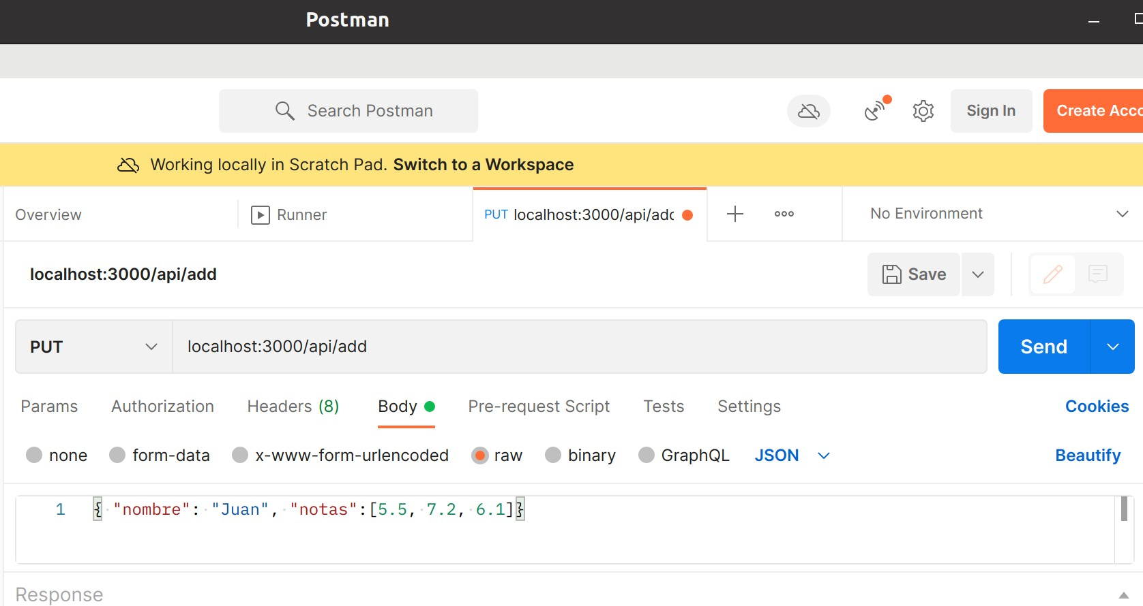
Elegimos PUT y escribimos la URL.
En el body escribimos una petición de tipo raw en JSON, con el objeto de que corresponda.
Pulsamos send.

Slide 14
Errores
Despues del routing de las peticiones previstas, añadimos los manejadores de los errores. Es importante hacerlo en este orden, para que se ejecuten solamente cuando no encaje ninguna ruta especificada previamente
// Status Code 404
app.use((req, res) => { res.type(’text/plain’); res.status(404); res.send(’404 - Not Found’);
})
// Status Code 500
app.use((err, req, res, next) => { console.error(err.message); res.type(’text/plain’); res.status(500);
res.send(’500 - Server Error’);
})

Slide 15
Status Code
Como en cualquier servidor web, cada petición a express.js debe recibir un status code, con los criterios habituales: error del servidor, error del cliente, petición sin errores
Error de servidor catastrófico
Error severo en el servidor, típicamente excepción sin manejar. Requieren iniciar el servidor. Status code 500
Error de servidor recuperable
Error en el servidor que tal vez no sea permanente, como fallo no previsto en un fichero o en la base de datos.
Status code 500

Slide 16
Errores del cliente
El cliente usa mal el API: pide un recurso que no existe o no tiene los permisos adecuados. Desde el punto de vista del servidor, esto no es un error, es un comportamiento normal. Códigos más habituales:
404 (Not Found), 400 (Bad Request), 401 (Unauthorized)
Sin errores
Cuando la petición es correcta, el servidor devolverá Status Code 200.
Si el cliente pide una lista de elementos, y la lista está vacía, esto también es un resultado correcto, no un error

Slide 17
M´etodo listen()
Una vez configurado el routing(), ejecutamos app.listen()
pasando dos argumentos
Puerto TCP donde el servidor aceptará las peticiones
Función a ejecutar en el servidor, típicamente para escribir mensaje en salida estándar
const puerto = process.env.PORT || 3000;
// Puerto indicado en la variable de entorno PORT, o 3000
// si la variable no está definida.
[...]
app.listen(puerto, () => console.log(
`Express iniciado en http://localhost:${puerto}\n` +
`Ctrl-C para finalizar.`));

Slide 18
Ejemplo completo
const express = require(’express’);
// Importamos el módulo express, que exporta una función
const app = express();
// Función principal, que a su vez tiene métodos
const puerto = process.env.PORT || 3000;
// Puerto indicado en la variable de entorno PORT, o 3000
// si la variable no está definida.
app.use(express.json());
// middleware necesario para procesar las peticiones
// POST que incluyan un cuerpo json

Slide 19
// Direccionamiento para GET
app.get(’/’, (req, res) => { res.type(’text/plain; charset=utf-8’); res.send(’Bienvenidos a mi p´agina de ejemplo’);
})
app.get(’/about’, (req, res) => { res.type(’text/plain; charset=utf-8’); res.send(’Esto es una prueba de Express’);
})
app.get(’/data’, (req, res) => { res.json("[’sota’, ’caballo’, ’rey’]");
})

Slide 20
app.get(’/api/carta/:id’, (req, res) => { let id = req.params.id res.type(’text/plain; charset=utf-8’); res.send(’Me has pedido la carta ’+id);
})
app.get(’/api/coords/:x/:y’, (req, res) => {
let x = req.params.x
let y = req.params.y res.type(’text/plain; charset=utf-8’);
res.send(’Me has pedido las coordenadas ’+ x + ’ ’ + y);
})

Slide 21
// Direccionamiento para PUT
app.put(’/api/object/:id’, (req, res) => { let id = req.params.id res.type(’text/plain; charset=utf-8’);
res.send(’Me has pedido crear el objeto ’+ id );
})
app.put(’/api/add’,(req,res) => { console.log(’Me has enviado este objeto:’); console.log(req.body);
res.json(req.body);
});

Slide 22
// Esta llamada debe ser la última, error 404
app.use((req, res) => { res.type(’text/plain’); res.status(404); res.send(’404 - Not Found’);
})
// custom 500 page
app.use((err, req, res, next) => { console.error(err.message); res.type(’text/plain’); res.status(500);
res.send(’500 - Server Error’);
})
app.listen(puerto, () => console.log(
`Express iniciado en http://localhost:${puerto}\n` +
`Ctrl-C para finalizar.`));
Notes:
express/express-03

Slide 23
C´omo servir ficheros est´aticos
Aunque el propósito principal de Express.js es servir páginas web generadas dinámicamente, en ocasiones necesitaremos servir ficheros estáticos, esto es, páginas web que se correspondan con ficheros en el servidor tal cual
Para esto, es fundamental tener claro qué significa directorio raíz de un sitio web, sin confundirlo con el directorio raíz del sistema de ficheros (disco duro) del ordenador que sirve el web

Slide 24
Directorio raiz de un sitio web
El directorio raíz de un sitio web es el directorio que los clientes web percibirán como el directorio /
Se corresponderá con cierto directorio en el servidor web, al que llamaremos así, directorio raíz. P.e. /var/www/html/
No debemos confundirlo con el directorio raíz del sistema de ficheros (disco duro) del servidor web (/)
Que naturalmente será inaccesible vía web, a menos que un atacante explote un fallo de seguridad muy severo

Slide 25
Ejemplo 1
Si el servidor web está en el puerto 3000 de localhost y
dir_raiz vale
/home/jperez/www/site01
Y el servidor web tiene el fichero
/home/jperez/www/site01/holamundo.html
El cliente debera´ pedirlo como
localhost:3000/holamundo.html
Observa que el nombre del directorio raíz no forma parte del path que debe pedir el cliente web

Slide 26
Ejemplo 2
Si el servidor est´a en
localhost:3000
y dir_raiz vale
/home/jperez/www
Y el el servidor tiene el fichero
/home/jperez/www/site01/holamundo.html
El cliente debera´ pedirlo como
localhost:3000/site01/holamundo.html

Slide 27
Especificación del home
Muy importante: recuerda que (en ningún lenguaje) deberías escribir el directorio home como una cadena literal (escribirla tal cual, p.e. /home/jperez), sino leerlo desde la variable de entorno home
Al directorio home se le suele llamar de distintas formas, como
$HOME
Esta sintaxis es válida en la shell de linux, pero en ningún otro entorno
˜/
Esta sintaxis es válida en la shell de linux y en algunas librerías de algunos lenguajes, pero raramente se puede escribir tal cual en un lenguaje de programación

Slide 28
En node.js, y por tanto en express.js, para construir el directorio
˜/www/site01
Escribiríamos
path.join( process.env.HOME, "www/site01");
Esto generará el directorio que corresponda a nuestro usuario, nuestra máquina y nuestro sistema operativo
P.e. una cuenta de nuestro laboratorio, de nuestra máquina Linux
o nuestra máquina macOS podría ser, respectivamente:
/home/alumnos/agarcia/www/site01
/home/jperez/www/site01
/Users/Ana

Slide 29
En este caso, no hay diferencia entre escribir
path.join( process.env.HOME, "www/site01");
o
path.join( process.env.HOME, "/www/site01");
Ya que
El método path.join() concatena dos trayectos (sin importar si el uúltimo acaba en barra o no, o el primero empieza por barra o no)
El segundo argumento de join no es ni un trayecto relativo ni un trayecto absoluto, sino un trayecto a concatenar con el trayecto especificado en el primer argumento

Slide 30
Esto es lo que recomendamos aquí: especificar siempre el directorio raíz de un sitio web a partir de variables de entorno (ya sea HOME, como acabamos de ver, ya sea alguna otra variable que definamos en nuestro ˜/.bashrc o similar)
Pero verás muchos libros y tutoriales que usan trayectos relativos, p.e
app.use(express.static(’public’);
Esto significa directorio llamado public, contenido dentro del directorio actual del proceso que hizo la llamada a express.
Es perfectamente válido, aunque suele resultar muy confuso para el principiante

Slide 31
Para servir los ficheros estáticos de un directorio, tal cual, basta con
app.use(express.static(dir_raiz))
Si queremos servir más de un directorio, hacemos varias llamadas a este método
app.use(express.static(dir_public)) app.use(express.static(dir_js))
Naturalmente, los subdirectorios están siempre incluidos, recursivamente
Express.js

Slide 32
Ficheros estáticos, ejemplo completo
const express = require(’express’);
const app = express();
const puerto = process.env.PORT || 3000;
const path = require(’path’);
// Importamos el módulo path
dir_raiz = path.join( process.env.HOME, "www/site01");
// Construye ˜/www/site01
app.use(express.static(dir_raiz))
// Sirve todos los ficheros del directorio raiz
// Ahora haríamos las llamadas a app.use para tratar los
// errores 404 y 500, así como la llamada a app.listen(),
// de la forma habitual.

Slide 33
En ocasiones querremos que cuando el cliente pida cierto fichero, reciba otro distinto. P.e, por omisión, / apunta a index.tml. Si quisiéramos que cuando pida / reciba holamundo.html
app.get(’/’, (req, res) => { res.sendFile(path.join(dir_raiz,’holamundo.html’));
});
// para ’/’, sirve ˜/www/site01/holamundo.html
app.use(express.static(dir_raiz))
// Sirve todos los ficheros del directorio raiz
Recuerda que es importante el orden en que se llama a
app.use(), la primera invocada tiene prioridad
Notes:
express/express-04

Slide 34
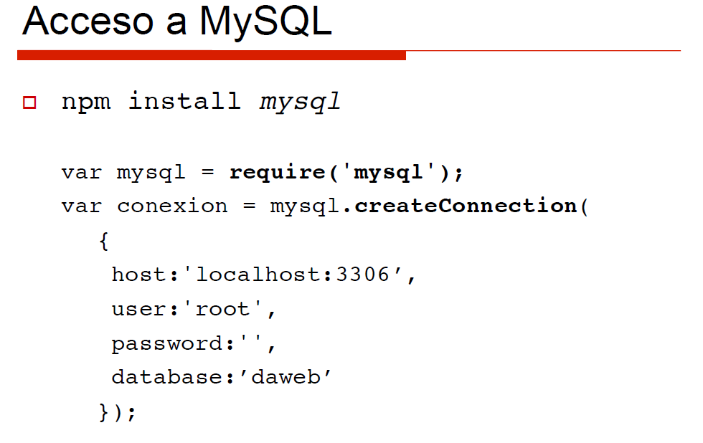
Ejemplos de Accesos

Slide 35
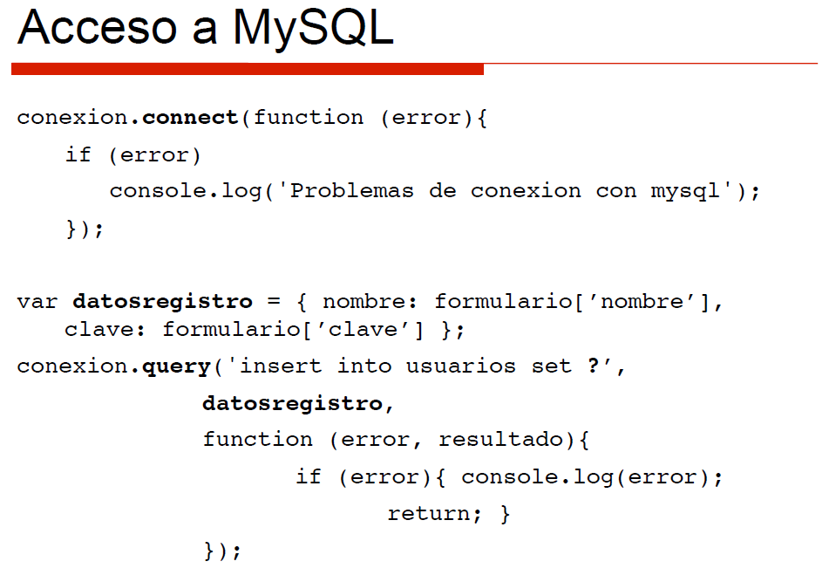
Ejemplos de Accesos

Slide 36
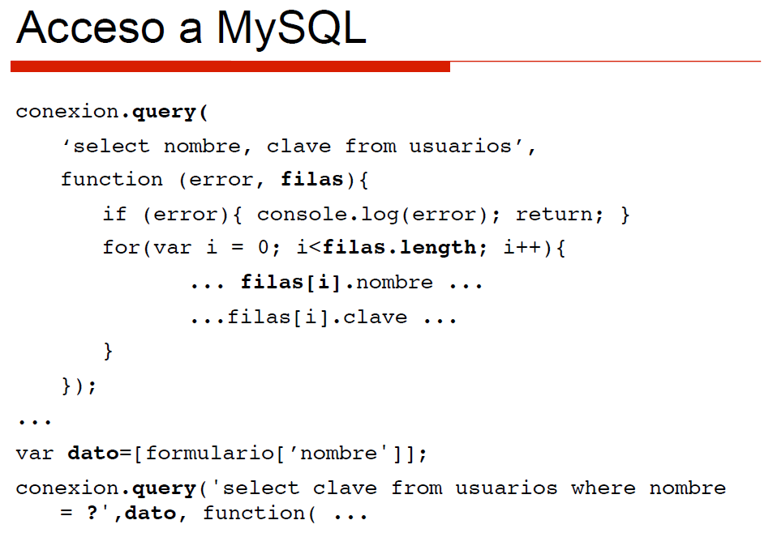
Ejemplos de Accesos

